Slide 1





Poslovna inteligenca
Razumevanje in interpretacija podatkov
Predavanje
BAS4SC
Poslovno-analitične veščine za zagotavljanje odpornosti oskrbovalnih verig
Financirano s strani Evropske unije. Izražena stališča in mnenja so zgolj stališča in mnenja avtorja(-ev) in ni nujno, da odražajo stališča in mnenja Evropske unije ali Evropske izvajalske agencije za izobraževanje in kulturo (EACEA). Zanje ne moreta biti odgovorna niti Evropska unija niti EACEA.
Številka projekta - 2022-1-PL01-KA220-HED-000088856

Slide 2
Agenda
Pomen analize podatkov
Podatki, informacije, znanje, modrost
Viri podatkov in vrste podatkov
Modeliranje in oblikovanje podatkov
Sprejemanje odločitev na podlagi podatkov
Kakovost podatkov
Financirano s strani Evropske unije. Izražena stališča in mnenja so zgolj stališča in mnenja avtorja(-ev) in ni nujno, da odražajo stališča in mnenja Evropske unije ali Evropske izvajalske agencije za izobraževanje in kulturo (EACEA). Zanje ne moreta biti odgovorna niti Evropska unija niti EACEA.

Slide 3
Prednosti analize podatkov
Pridobivanje dragocenih vpogledov iz velikega oceana razpoložljivih informacij
Organizacijam omogoča sprejemanje objektivnejših in na dejstvih temelječih odločitev, saj jim omogoča, da presežejo domneve in intuicijo.
Iskanje organizacijskih neučinkovitosti in področij za izboljšave.
Organizacije lahko poiščejo ozka grla, skrajšajo delovne tokove in izboljšajo splošno učinkovitost poslovnih procesov.
Najprej pa razlaga temeljnih konceptov razumevanja in interpretacije podatkov
Financirano s strani Evropske unije. Izražena stališča in mnenja so zgolj stališča in mnenja avtorja(-ev) in ni nujno, da odražajo stališča in mnenja Evropske unije ali Evropske izvajalske agencije za izobraževanje in kulturo (EACEA). Zanje ne moreta biti odgovorna niti Evropska unija niti EACEA.

Slide 4
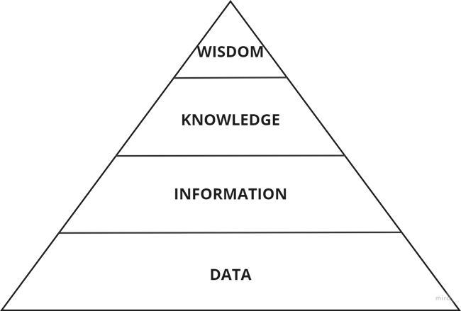
Piramida DIKW
Vir: Rowley (2007)
Financirano s strani Evropske unije. Izražena stališča in mnenja so zgolj stališča in mnenja avtorja(-ev) in ni nujno, da odražajo stališča in mnenja Evropske unije ali Evropske izvajalske agencije za izobraževanje in kulturo (EACEA). Zanje ne moreta biti odgovorna niti Evropska unija niti EACEA.

Slide 5
Piramida DIKW
Podatki - surovina, ki nima pomena. Podatki so lahko v obliki številk, besedila, slik itd. Brez razlage bodo podatki ostali brez pomena.
  Primer podatkov: nabor podatkov, ki vsebuje podatke o temperaturi, zbrane na vremenskih postajah.
Informacije - zbirka podatkov v kontekstu, ki so pomembni za eno ali več oseb v določenem trenutku. Gre za obdelane, organizirane, strukturirane in kontekstualizirane podatke.
  Primer informacij: Iz analize podatkov o temperaturi je razvidno, da je povprečna temperatura v zadnjem mesecu višja kot v enakem obdobju lani.
Znanje - rezultat analize in interpretacije informacij, ki razkriva vzorce, trende in povezave.
  Primer znanja: Meteorolog lahko na podlagi znanja, pridobljenega z analizo preteklih podatkov o temperaturi, predvidi vremenske razmere za prihodnji teden.
modrost - sposobnost razumevanja osnovnih dejstev ter sprejemanja dobro premišljenih odločitev in učinkovitih ukrepov
  Primer modrosti: na podlagi vremenskih napovedi in poznavanja lokalnih podnebnih razmer se lahko kmet odloči, da bo posadil določeno vrsto pridelka.
Vir: Brackett (2015); Dalkir (2023); Cotton (2023)
Financirano s strani Evropske unije. Izražena stališča in mnenja so zgolj stališča in mnenja avtorja(-ev) in ni nujno, da odražajo stališča in mnenja Evropske unije ali Evropske izvajalske agencije za izobraževanje in kulturo (EACEA). Zanje ne moreta biti odgovorna niti Evropska unija niti EACEA.

Slide 6
Viri podatkov in vrste podatkov
Podatki - "nova nafta"
Na svetu je 97 zettabajtov podatkov
90 % podatkov je bilo pridobljenih v zadnjih dveh letih.
Viri podatkov:
  ankete, laboratorijski testi, terenski poskusi, računalniški poskusi, simulacije, spletna iskanja, mobilni posnetki, naprave, senzorji...
Vir: avtor
Financirano s strani Evropske unije. Izražena stališča in mnenja so zgolj stališča in mnenja avtorja(-ev) in ni nujno, da odražajo stališča in mnenja Evropske unije ali Evropske izvajalske agencije za izobraževanje in kulturo (EACEA). Zanje ne moreta biti odgovorna niti Evropska unija niti EACEA.

Slide 7
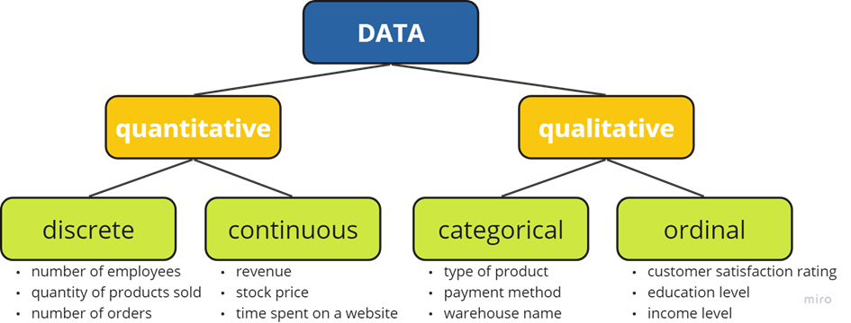
Vrste podatkov
Vir: avtor
Financirano s strani Evropske unije. Izražena stališča in mnenja so zgolj stališča in mnenja avtorja(-ev) in ni nujno, da odražajo stališča in mnenja Evropske unije ali Evropske izvajalske agencije za izobraževanje in kulturo (EACEA). Zanje ne moreta biti odgovorna niti Evropska unija niti EACEA.

Slide 8
Vrste podatkov
Kvantitativni (številčni) podatki
  podatki, izraženi v številkah
  lahko nadalje razdelimo na diskretne in zvezne podatke.
    Diskretni podatki so podatki, ki imajo lahko samo določeno vrednost (npr. število zaposlenih).
    Neprekinjeni podatki imajo lahko neskončno število možnih vrednosti (npr. cena izdelka).
Kvalitativni podatki
  lahko razdelimo na kategorične in ordinalne podatke.
    Kategorični podatki predstavljajo besedilne podatke, ki jih je mogoče razvrstiti v različne kategorije (npr. kraj rojstva, regija, kategorija izdelka).
    Ordinalne podatke je mogoče razvrstiti ali urediti (npr. zadovoljstvo strank - zelo nezadovoljen, nezadovoljen, nevtralen, zadovoljen, zelo zadovoljen; stopnja izobrazbe - osnovna, srednja šola, dodiplomski študij, magisterij, doktorat).
Financirano s strani Evropske unije. Izražena stališča in mnenja so zgolj stališča in mnenja avtorja(-ev) in ni nujno, da odražajo stališča in mnenja Evropske unije ali Evropske izvajalske agencije za izobraževanje in kulturo (EACEA). Zanje ne moreta biti odgovorna niti Evropska unija niti EACEA.

Slide 9
Vrste podatkov
Strukturirani podatki
  je mogoče shranjevati, obdelovati in upravljati v tradicionalnem sistemu za upravljanje relacijskih podatkovnih zbirk. Ti podatki prihajajo iz različnih virov, vključno s tokovi klikov, spletnimi obrazci, transakcijami na prodajnih mestih, senzorji in stroji. Ustvarjajo jih lahko ljudje ali stroji
Polstrukturirani podatki
  urejeni z oznakami, ki podatkom dajejo hierarhijo in urejenost, tudi če ne ustrezajo strukturiranemu sistemu podatkovne zbirke. Podatkovne zbirke in datotečni sistemi pogosto vsebujejo polstrukturirane podatke.
  Dnevniške datoteke, besedilo z oznakami HTML, datoteke XML...
Nestrukturirani podatki
  običajno nastajajo pri človeški dejavnosti in se ne prilegajo strukturirani obliki podatkovne zbirke.
  Besedilni dokumenti, datoteke PDF, zapisi v blogih, e-poštna sporočila, slike in videoposnetki
Vir: EMC Education Services (2015); Person & Porway (2015); McKinsey Global Institute (2011)
Financirano s strani Evropske unije. Izražena stališča in mnenja so zgolj stališča in mnenja avtorja(-ev) in ni nujno, da odražajo stališča in mnenja Evropske unije ali Evropske izvajalske agencije za izobraževanje in kulturo (EACEA). Zanje ne moreta biti odgovorna niti Evropska unija niti EACEA.

Slide 10
Veliki podatki
"podatki, katerih obseg, distribucija, raznolikost in/ali pravočasnost zahtevajo uporabo novih tehničnih arhitektur in analitike, da bi omogočili vpogled, ki odpira nove vire poslovne vrednosti" (McKinsey Global Institute, 2011).
3V velikih podatkov:
  obseg (sestavljen iz ogromnih količin podatkov).
  hitrost (ustvarjena v realnem času)
  raznolikost (strukturiranost, polstrukturiranost in nestrukturiranost).
Vir: Kitchen in McArdle (2016)
Financirano s strani Evropske unije. Izražena stališča in mnenja so zgolj stališča in mnenja avtorja(-ev) in ni nujno, da odražajo stališča in mnenja Evropske unije ali Evropske izvajalske agencije za izobraževanje in kulturo (EACEA). Zanje ne moreta biti odgovorna niti Evropska unija niti EACEA.

Slide 11
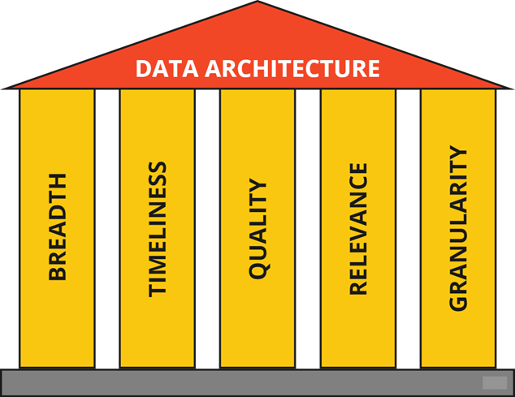
Arhitektura podatkov
Osnova za uspešno poslovno obveščanje
Sestavljena je iz šestih pomembnih vidikov v zvezi s podatki:
  širina
  pravočasnost
  kakovost
  pomembnost
  granularnost.
Kakovost podatkov je osrednji steber, saj je veliko truda
je namenjeno zagotavljanju in izboljševanju kakovosti podatkov.
Vir: Avtor, prilagojeno po Howson (2014)
Financirano s strani Evropske unije. Izražena stališča in mnenja so zgolj stališča in mnenja avtorja(-ev) in ni nujno, da odražajo stališča in mnenja Evropske unije ali Evropske izvajalske agencije za izobraževanje in kulturo (EACEA). Zanje ne moreta biti odgovorna niti Evropska unija niti EACEA.

Slide 12
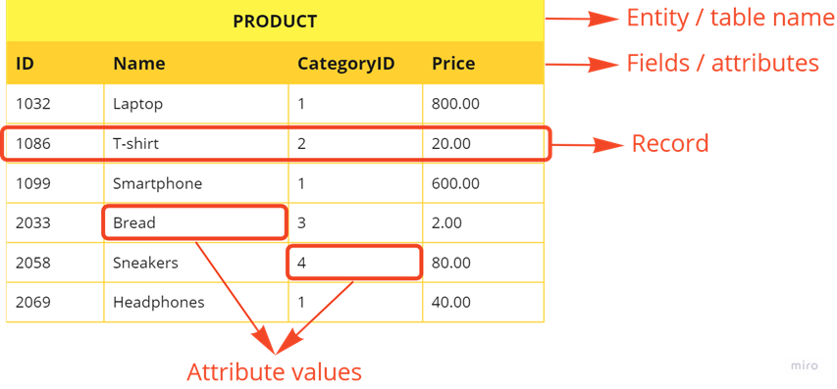
Modeliranje in oblikovanje podatkov
Podatkovni model je formalna predstavitev podatkov, ki jih poslovni sistem uporablja in ustvarja.
Strukturirani podatki so običajno shranjeni v sistemu za upravljanje relacijskih podatkovnih zbirk (RDBMS).
Podatki so organizirani v tabele, ki vsebujejo zbirko zapisov, v katerih so shranjene informacije o določeni entiteti.
Vir: Dennis et al. (2018)
Financirano s strani Evropske unije. Izražena stališča in mnenja so zgolj stališča in mnenja avtorja(-ev) in ni nujno, da odražajo stališča in mnenja Evropske unije ali Evropske izvajalske agencije za izobraževanje in kulturo (EACEA). Zanje ne moreta biti odgovorna niti Evropska unija niti EACEA.

Slide 13
Modeliranje in oblikovanje podatkov
Atribut - posebna vrsta podatkov o entiteti
  ID stranke, ime, priimek, naslov, poštna številka, mesto, država, e-poštni naslov so atributi entitete stranke.
Zapis - vrstica v tabeli ali zbirka povezanih polj, ki opisujejo posamezen primer entitete (na primer stranko).
Primarni ključ - polje (ali niz polj), ki daje vsakemu izdelku v tabeli posebno identiteto.
  To pomeni, da v tabeli ne moreta biti dva izdelka z istim ID.
Tabele v zbirki podatkov so pogosto povezane z drugimi tabelami v zbirki podatkov, kar pomeni, da med njimi obstaja povezava.
Vir: Tilley (2020)
Financirano s strani Evropske unije. Izražena stališča in mnenja so zgolj stališča in mnenja avtorja(-ev) in ni nujno, da odražajo stališča in mnenja Evropske unije ali Evropske izvajalske agencije za izobraževanje in kulturo (EACEA). Zanje ne moreta biti odgovorna niti Evropska unija niti EACEA.

Slide 14
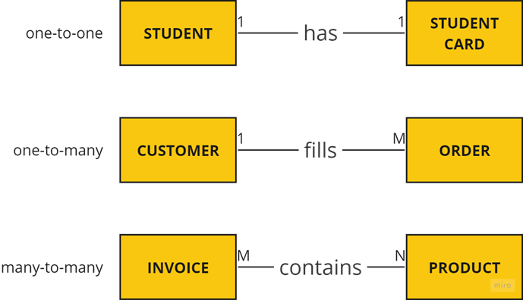
Vrste odnosov
Vir: avtorji
Financirano s strani Evropske unije. Izražena stališča in mnenja so zgolj stališča in mnenja avtorja(-ev) in ni nujno, da odražajo stališča in mnenja Evropske unije ali Evropske izvajalske agencije za izobraževanje in kulturo (EACEA). Zanje ne moreta biti odgovorna niti Evropska unija niti EACEA.

Slide 15
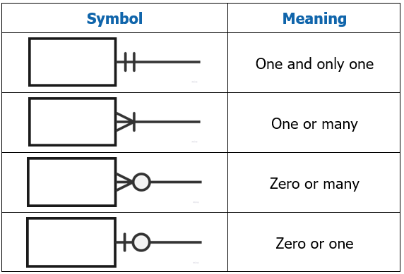
ER diagram
Vizualni prikaz logične strukture podatkovne zbirke in povezav med tabelami.
Zapis Chen proti Martinu (Crow's foot)
Entiteta - pravokotnik z naštetimi atributi
Kardinalnost - prikazuje, koliko primerov enega
entitete so povezane z instanco druge entitete.
Vir: Tilley (2020)
Financirano s strani Evropske unije. Izražena stališča in mnenja so zgolj stališča in mnenja avtorja(-ev) in ni nujno, da odražajo stališča in mnenja Evropske unije ali Evropske izvajalske agencije za izobraževanje in kulturo (EACEA). Zanje ne moreta biti odgovorna niti Evropska unija niti EACEA.

Slide 16
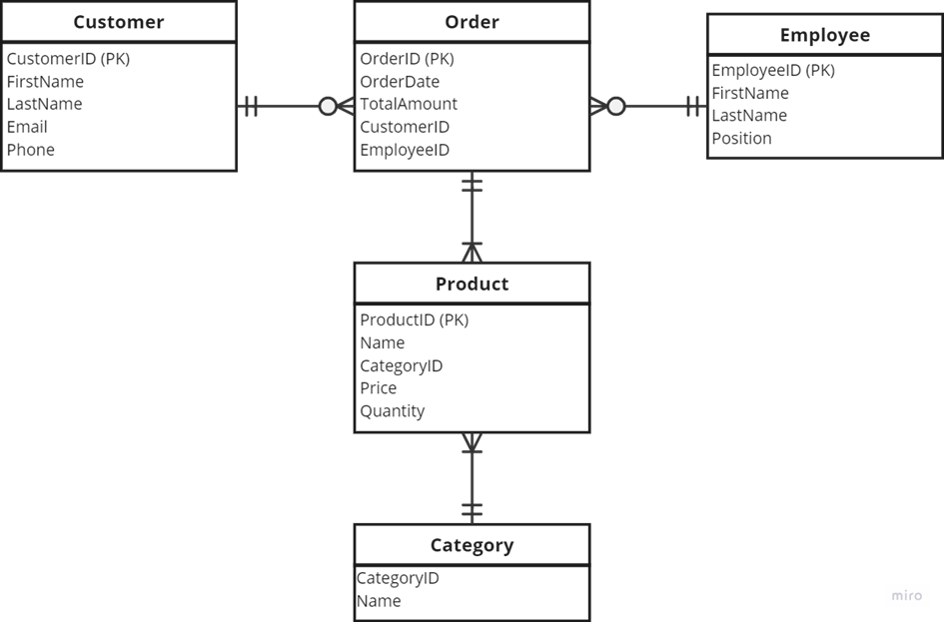
ER diagram - primer
Financirano s strani Evropske unije. Izražena stališča in mnenja so zgolj stališča in mnenja avtorja(-ev) in ni nujno, da odražajo stališča in mnenja Evropske unije ali Evropske izvajalske agencije za izobraževanje in kulturo (EACEA). Zanje ne moreta biti odgovorna niti Evropska unija niti EACEA.

Slide 17
Sprejemanje odločitev na podlagi podatkov
Strateški pristop, ki temelji na analizi in razlagi podatkov za usmerjanje odločitev in ukrepov.
Proces sprejemanja strateških poslovnih odločitev, ki so v skladu z nameni, cilji in pobudami organizacije, z uporabo dejstev, metrik in podatkov (Nelson, 2022).
proces sprejemanja odločitev, ki se bolj kot na intuicijo opirajo na analizo podatkov (Provost & Fawcett, 2013).
Koraki za sprejemanje odločitev, ki temeljijo na podatkih:
  Razumevanje vizije podjetja
  Iskanje virov podatkov
  Čiščenje in urejanje podatkov
  Izvajanje analize podatkov
  Sklepi
Vir: Avtor
Financirano s strani Evropske unije. Izražena stališča in mnenja so zgolj stališča in mnenja avtorja(-ev) in ni nujno, da odražajo stališča in mnenja Evropske unije ali Evropske izvajalske agencije za izobraževanje in kulturo (EACEA). Zanje ne moreta biti odgovorna niti Evropska unija niti EACEA.

Slide 18
Kakovost podatkov
stopnja natančnosti, doslednosti, zanesljivosti in primernosti za določen namen.
Zelo pomembno, saj so zaključki in sodbe, ki izhajajo iz podatkov, večinoma odvisni od njihove točnosti in zanesljivosti.
Kakovost podatkov lahko opišemo s šestimi najpogosteje uporabljenimi dimenzijami (Foote, 2022):
  Natančnost: kako natančne so vrednosti atributov v podatkih?
  Popolnost: ali so podatki popolni, brez manjkajočih informacij?
  Doslednost: kako dosledne so vrednosti v podatkovnih zbirkah in med njimi?
  Pravočasnost: kako pravočasni so podatki?
  Veljavnost: kako so podatki skladni z vnaprej določenimi poslovnimi pravili?
  Edinstvenost: ali je vsak zapis enolično identificiran, brez odvečnega shranjevanja?
Financirano s strani Evropske unije. Izražena stališča in mnenja so zgolj stališča in mnenja avtorja(-ev) in ni nujno, da odražajo stališča in mnenja Evropske unije ali Evropske izvajalske agencije za izobraževanje in kulturo (EACEA). Zanje ne moreta biti odgovorna niti Evropska unija niti EACEA.

Slide 19
Kakovost podatkov
Podatki se lahko štejejo za visokokakovostne, če imajo naslednje značilnosti (pet C podatkov):
  Čistost (Clean) - nanaša se na manjkajoče elemente, neveljavne vnose in druge podobne težave.
  Doslednost (Consistent)- enotnost in skladnost podatkov v različnih virih in znotraj samega nabora podatkov.
  Skladni (Conformed) - nanašajo se na podatke, ki so skladni z vnaprej določenimi podatkovnimi standardi in pravili.
  Aktualnost (Current) - za sprejemanje odločitev in analizo je treba uporabljati najnovejše podatke.
  Celovitost (Comprehensive) - vključuje vse bistvene elemente podatkov, ki so potrebni za predvideni postopek odločanja, ne da bi izpustili ključne informacije.
Skoraj vse podatke je treba očistiti, preden jih je mogoče uporabiti za nadaljnjo analizo.
Cilj določa stopnjo čistosti in strategijo čiščenja podatkov.
Financirano s strani Evropske unije. Izražena stališča in mnenja so zgolj stališča in mnenja avtorja(-ev) in ni nujno, da odražajo stališča in mnenja Evropske unije ali Evropske izvajalske agencije za izobraževanje in kulturo (EACEA). Zanje ne moreta biti odgovorna niti Evropska unija niti EACEA.

Slide 20
Povzetek
Razumevanje medsebojnega vpliva med podatki, informacijami, znanjem in modrostjo je temeljna podlaga za izkoriščanje potenciala poslovne inteligence.
Glavne vrste podatkov vključujejo kvantitativne (numerične) in kvalitativne podatke.
temeljno razumevanje modeliranja in oblikovanja podatkov, kot je prikazano z ER diagrami in RDBMS, je bistvenega pomena za učinkovito uporabo podatkov.
Z vključevanjem podatkov v proces odločanja postanejo organizacije bolj prilagodljive, odzivne in odporne na spremembe, s čimer spodbujajo inovacije in trajnostno rast.
Kakovost podatkov je pomembna pri poslovnem obveščanju in analizi podatkov, saj so sklepi in ocene, ki izhajajo iz podatkov, večinoma odvisni od njihove točnosti in zanesljivosti.
Financirano s strani Evropske unije. Izražena stališča in mnenja so zgolj stališča in mnenja avtorja(-ev) in ni nujno, da odražajo stališča in mnenja Evropske unije ali Evropske izvajalske agencije za izobraževanje in kulturo (EACEA). Zanje ne moreta biti odgovorna niti Evropska unija niti EACEA.

Slide 21
Hvala za vašo pozornost
Financirano s strani Evropske unije. Izražena stališča in mnenja so zgolj stališča in mnenja avtorja(-ev) in ni nujno, da odražajo stališča in mnenja Evropske unije ali Evropske izvajalske agencije za izobraževanje in kulturo (EACEA). Zanje ne moreta biti odgovorna niti Evropska unija niti EACEA.

